Slide 1

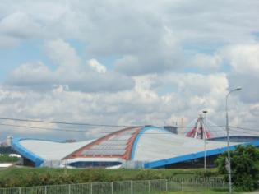
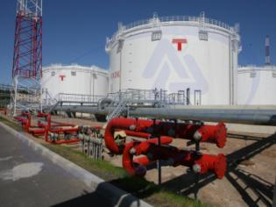
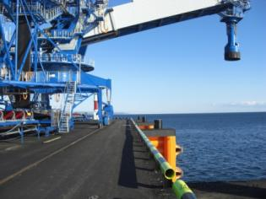
Холдинг
ЗАщита КОНструкций-М
Мы защитим для Вас самое дорогое!
Гидроизоляция
Кровельные материалы
Укрепление грунтов
Антисептическая обработка
Антикоррозионная защита
Очистка высолов
Добавки в бетон
Каменный ковер
Теплоизоляция тонкослойная
Наливные полы
Герметики
Смазка для форм и опалубки

Slide 2

О холдинге «защита конструкций-м»
Холдинг с 2001 года осуществляет полный спектр профессиональных услуг в сфере специальной защиты сооружений и конструкций.
Компания ООО «ИНТЕРПРОМГРАНД» производит материалы
ТМ УРЕПЛЕН, ТМ УНИГЕКС, ТМ ГАМБИТ.
Реализовано свыше 4500 проектов по гидроизоляции, антикоррозийной защите, устройству промышленных полов, герметизации, бетонированию, защите от износа, ремонту кровли, теплоизоляции, защите резервуаров, по избавлению и профилактике образования грибка.
Внедрена система менеджмента качества
В СООТВЕТСТВИИ ТРЕБОВАНИЯМ ГОСТ Р ИСО 9001-2015 (ISO 9001:2015)

Slide 3

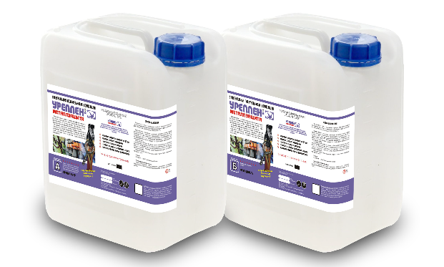

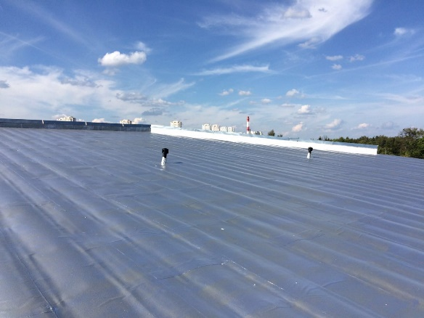
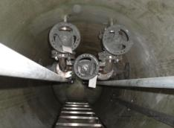
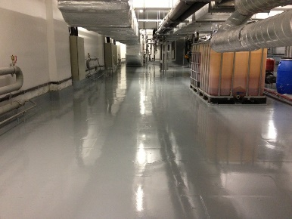
«УРЕПЛЕН®» www.ureplen.ru
«Уреплен®» - 2-х компонентное полиуретановое защитное покрытие.
Холодного отверждения. Создает прочное защитное покрытие от воздействия агрессивных сред, включая износ, воду, растворы кислот, щелочей, нефтепродуктов.
Обработанные Урепленом основания обладают повышенной износостойкостью, (сопоставимой с керамикой), стойкостью к ультрафиолетовому излучению, эксплуатируются в диапазоне температур -75°С ÷ +100°С.
ОБЛАСТИ применениЯ «УРЕПЛЕН®»
МЯГКАЯ БЕСШОВНАЯ КРОВЛЯ
Гидроизоляция ТЕХНИЧЕСКИХ этажей КЛИМАТИЧЕСКОГО ОБОРУДОВАНИЯ
ГИДРОИЗОЛЯЦИЯ
Устройство бесшовного (эксплуатируемого) покрытия
Защита металлических конструкций и сооружений
Гидроизоляция бетонных, металлических резервуаров
ГЕРМЕТИЗАЦИЯ
ДЕФОРМАЦИОННЫХ ШВОВ
Защита от износа
Защита от газовой коррозии очистных сооружений
www.ureplen.ru

Slide 4
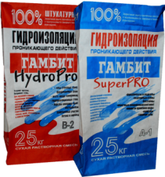
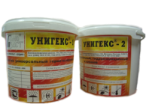
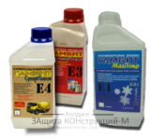
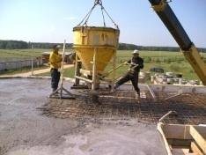
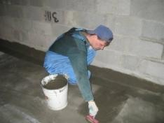
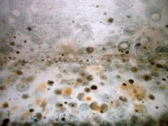
«ГАМБИТ®»
«ГАМБИТ®» - материалы для производства растворов, бетонов, железобетонов, гидроизоляции, защиты и восстановления капиллярно-пористых строительных материалов (бетона, камня, кирпича, гипса).
ОБЛАСТИ применениЯ «ГАМБИТ®»
ГИДРОИЗОЛЯЦИЯ
Антисептическая обработка
Добавки в бетон
Проникающая гидроизоляция для минеральных оснований
Удаление грибка и плесени
Пластификаторы, ускорители твердения, противоморозные добавки
Гидрофобизаторы
Смазка для форм и опалубки
ОЧИСТКА высолов
Пропитки и грунтовки
Подготовка поверхности
http://zakonm.ru/brends/gambit/

Slide 5

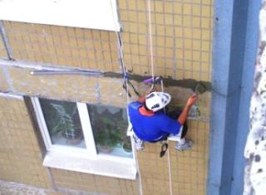
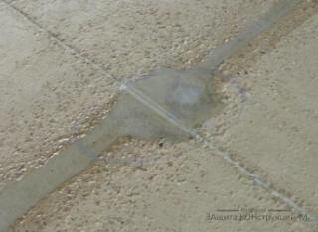
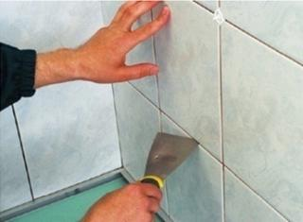
«УНИГЕКС®»
«УНИГЕКС®» - универсальный двухкомпонентный герметик.
Температура нанесения от -25° до +50°С.
Температура эксплуатации от -60° до +80°С.
Срок службы до 20 лет.
Уникальный материал широкого применения, превосходящий все существующие аналоги по совокупности своих качеств.
ОБЛАСТИ применениЯ «УНИГЕКС®»
ГЕРМЕТИЗАЦИЯ
МЕЖПАНЕЛЬНЫХ ШВОВ
ГЕРМЕТИЗАЦИЯ ДЕФОРМАЦИОННЫХ ШВОВ
КЛЕЕВОЙ МОНТАЖ
ИЗДЕЛИЙ
Герметизация стыков наружных стеновых панелей
Для вертикальных и горизонтальных швов
Приклейка плитки, паркета, кровельных материалов
http://zakonm.ru/brends/unigeks/

Slide 6
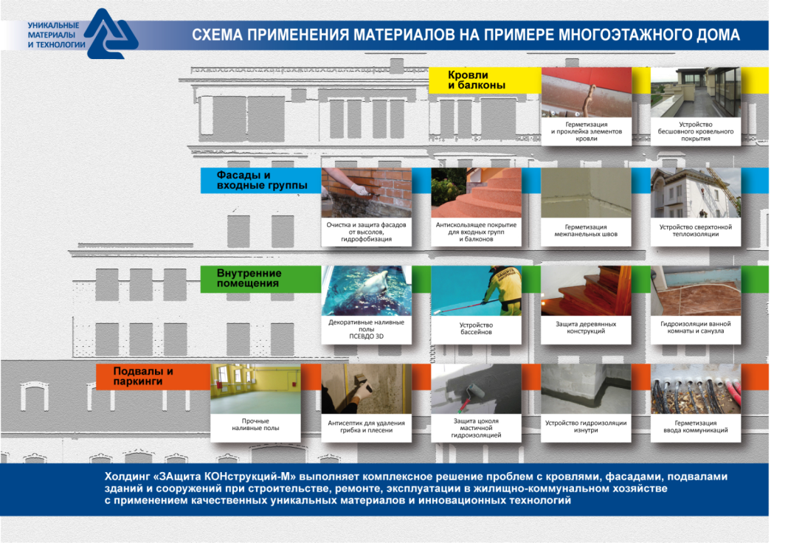

Slide 7
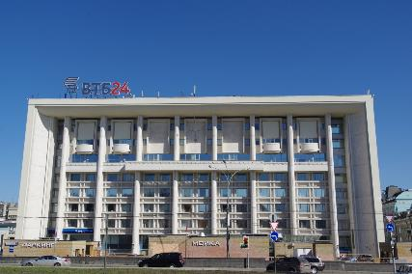
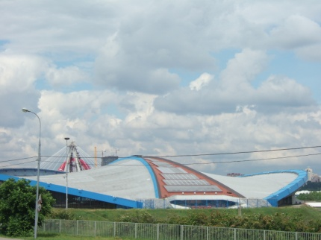

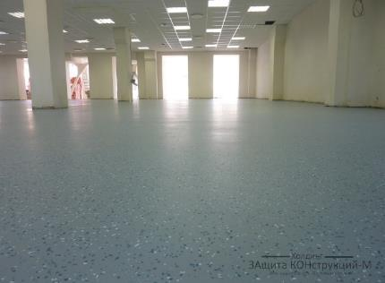
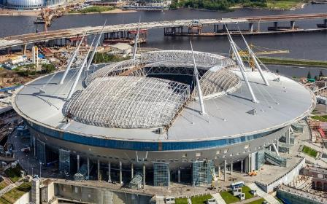
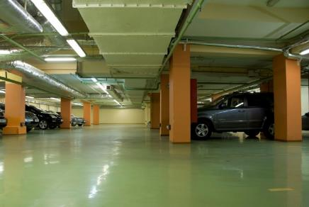
РЕАЛИЗОВАННЫЕ ПРОЕКТЫ
Гидроизоляция технических помещений здания банка ВТБ
Гидроизоляция мягкой кровли со сложной геометрией
Велотрек Крылатское
Гидроизоляция бетонной чаши фонтана Европы г. Москва
Наливные полы. Складской комплекс компании
Гидроизоляция очистных сооружений «Зенит-Арена»
Гидроизоляция и герметизация подземного паркинга

Slide 8
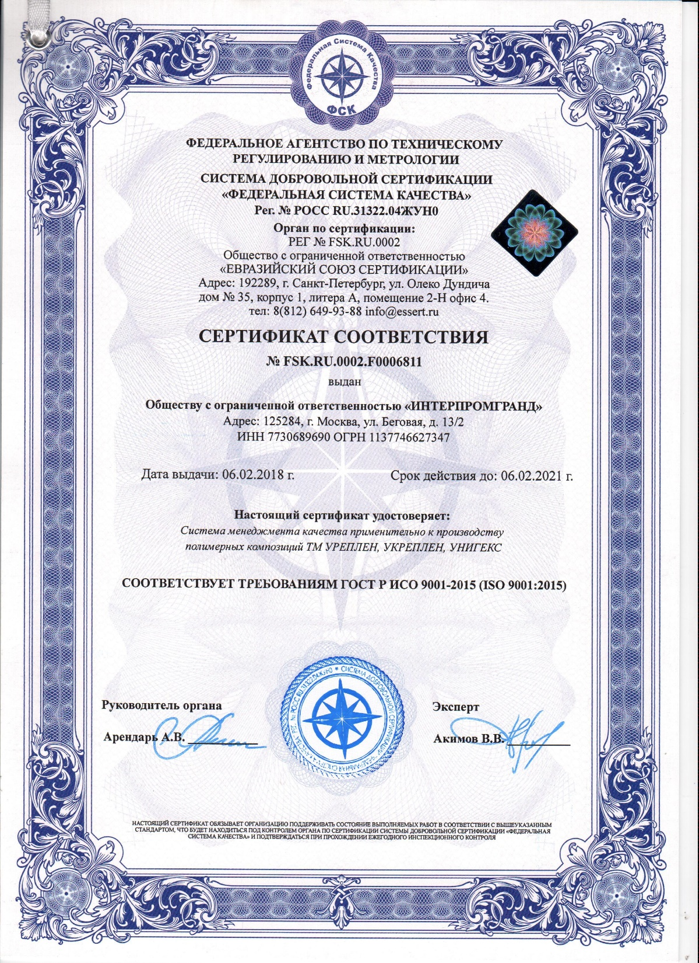
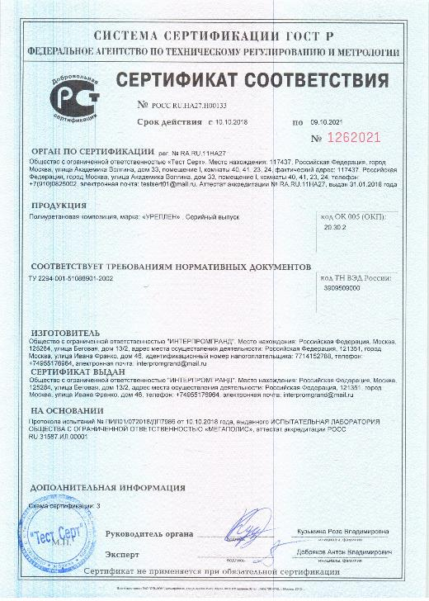
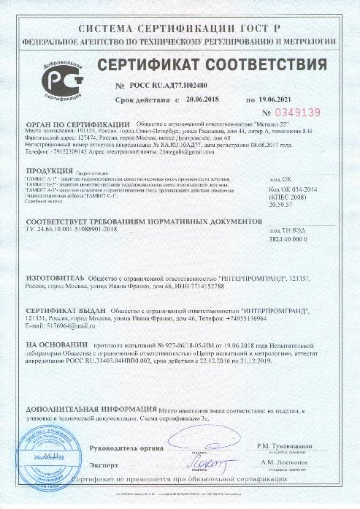
СТАНДАРТЫ КАЧЕСТВА

Slide 9
121351, г. Москва, ул. Ивана Франко, д.46, офис 405
тел. (495) 739-66-35
тел./факс. (495) 223-04-19
e-mail: info@zakonm.ru
www.zakonm.ru

